Slide 1
Тема 8: Анализ деятельности организации государственного сектора
Кафедра экономики и управления
Арнаут Марина Николаевна

Slide 2
Базовые виды анализа
Горизонтальный – предполагает сопоставление показателей за различные периоды. Базируется на изучении динамики отдельных показателей во времени.
Вертикальный (структурный) - выражение данных по отношению к определенному элементу отчетности. Это значит, что все элементы формы отчетности за определенный период делятся на этот элемент.

Slide 3
Анализ эффективности деятельности организаций государственного сектора:
целевая эффективность;
ресурсная (технологическая) эффективность;
экономическая эффективность;
институциональная эффективность

Slide 4
Целевая эффективность
степень соответствия или несоответствия функционирования исследуемой системы ее целевому назначению (что учреждение делает и то, что написано в учредительных документах (миссии, целях)).
При исследовании целевой эффективности часто не указывается целеполагающий субъект, т.е. цель системы по умолчанию или ее групповая (общественная) функция. Для экономических организаций государственного (общественного) сектора принято считать, что целеполагающим субъектом является общество, а основной целью его функционирования – максимизация общественного благосостояния

Slide 5
Технологическая (ресурсная) эффективность
степень интенсивности использования ресурсов организации (учреждения) с учетом соотношения между объемами выпуска различных видов продукции (услуг, работ) и размерами затраченных ресурсов.

Slide 6
Экономическая эффективность
определяется платежеспособным спросом, предъявляемым тем или иным рынком в соответствии с полезностью результата деятельности (продукта) данной системы и связанными с этим спросом равновесными (рыночными) ценами (сравнение цен на услуги (продукцию) исследуемого учреждения и аналогичных учреждений на рынке)

Slide 7
Институциональная эффективность
предполагает расширение горизонта оценки интегральной эффективности по крайней мере до границ периода завершения основных институциональных преобразований в отраслевом, рыночном и региональном окружении организации (учреждения) (описание соответствия учреждения и его масштабов потребности отрасли (рынка, региона)
Ликвидация и банкротство длительно работающего предприятия, как, впрочем, и безответственное создание новых предприятий, негативно воздействуют на систему товарных, финансовых и информационных потоков и могут нанести существенный урон экономике, снижая уровень общественного благосостояния.

Slide 8
При определении социально-экономической эффективности деятельности государственных организаций необходимо учитывать не только прямые (непосредственные) результаты деятельности, но и конечные социальные результаты

Slide 9
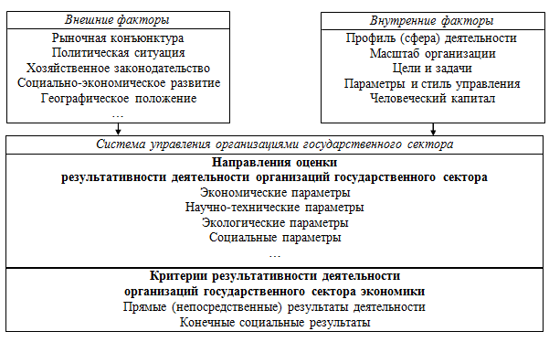
Общая (диагностическая) схема оценки результативности деятельности организаций государственного сектора экономики

Slide 10
Для практического определения прямых и конечных результатов деятельности организаций государственного сектора можно использовать (в качестве вариантов) следующие типы показателей эффективности и результативности:
1) показатель затрат – стоимостная оценка требуемых для производства продукции (выполнения работ, оказания услуг) финансовых, трудовых и материальных ресурсов;
2) показатель выпуска – непосредственные результаты произведенных затрат, объем и качество произведенных товаров, работ, услуг;

Slide 11
Для практического определения прямых и конечных результатов деятельности организаций государственного сектора можно использовать следующие типы показателей эффективности и результативности:
3) показатели конечных результатов деятельности – последствия выполнения государственными организациями возложенных на них функций и поставленных перед ними задач. Включают в себя следующие индикаторы:
а) социальной эффективности – степень достижения поставленных целей, определенного социального эффекта в процентном или абсолютном выражении (как конкретный результат в отношении всего населения или группы людей, получивших выгоду);
б) экономической эффективности – стоимость затрат на единицу выпуска продукции, работ, услуг;
в) социально-экономической эффективности – соотношение полученного социального эффекта и произведенных затрат.

Slide 12
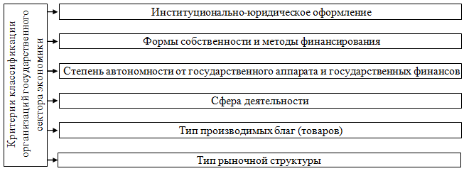
При выборе показателей оценки социально-экономической эффективности следует принимать во внимание особенности функционирования различных типов организаций государственного сектора экономики:
Наиболее существенным моментом для оценки социальной значимости, эффективности деятельности государственных организаций является критерий типа производимых благ (товаров)

Slide 13
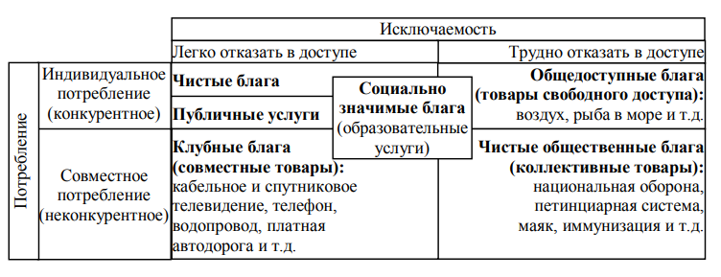
Классификация благ по критериям «исключаемость» – «конкурентность»

Slide 14
Социальная значимость деятельности организаций государственного сектора
максимальна в случае производства чисто общественных товаров, а также социально значимых благ.
целесообразно учитывать тип рыночных структур, в рамках которых функционируют организации государственного сектора. Например, существование государственного предприятия-монополиста может являться формой государственного регулирования его деятельности с целью ограничения монопольной власти на рынке. Для учета данного ограничения целесообразно использовать показатели рыночной доли предприятия.

Slide 15
Принципы оценки эффективности функционирования государственных учреждений:
1. Первоочередное значение приобретает оценка степени достижения поставленных перед учреждениями целей деятельности
2. Отсутствие (или нерыночный характер формирования) цен на предоставляемые организацией услуги предопределяет превалирование в оценках объемных, а не стоимостных показателей.
3. Возможности определения показателей экономической эффективности (например, рентабельности) учреждений ограничены необходимостью использования расчетных цен
При оценке эффективности акцент смещается на определения конечных социально-экономических результатов деятельности государственных учреждений

Slide 16
Алгоритм анализа: 1 этап
«непосредственный» эффект от функционирования организации государственного сектора ХХХ учитывается в доходах регионального бюджета (определить динамику регионального бюджета минимум за 5 лет и влияние на эту динамику деятельности организации государственного сектора: непосредственные перечисления в бюджет или коэффициенты корреляции)

Slide 17
Алгоритм анализа: 2 этап
Произвести горизонтальный и вертикальный анализ основных видов отчетности, представленных в открытом доступе (особенно в части доходов и расходов).

Slide 18
Алгоритм анализа: 3 этап
Оценить 4 вида эффективности: целевая, ресурсная (технологическая), экономическая, институциональная

